Slide 1
第5章 AT89S51单片机的
中断系统

Slide 2
内容概要
中断系统的硬件结构和工作原理。
有关的特殊功能寄存器及中断系统的应用特性
中断系统的初始化编程以及中断服务子程序设计。

Slide 3
5.1 AT89S51中断技术概述
中断技术主要用于实时监测与控制，要求单片机能快速响应中断请求源提出的服务请求，并及时处理。
当请求源发出中断请求时，如果中断请求被允许，单片机暂时中止当前正在执行的主程序，转到中断服务处理程序处理中断服务请求。
中断服务程序处理完中断请求后，再回到原来被中止的程序之处（断点），继续执行被中断的主程序。
图5-1为整个中断响应和处理过程。

Slide 4
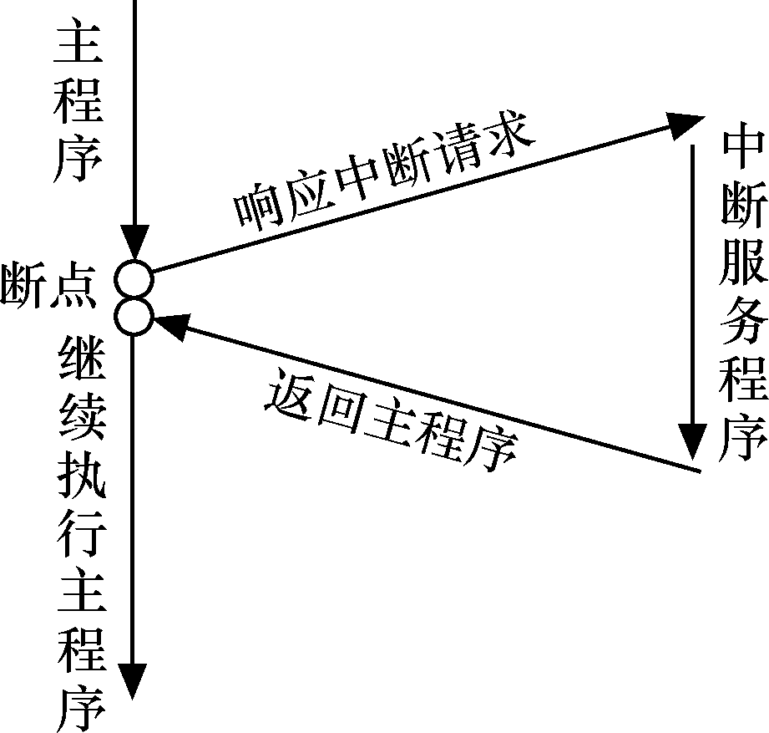
图5-1 中断响应和处理过程

Slide 5
如果单片机没有中断系统，大量时间可能会浪费在查询是否有服务请求的查询操作上。
中断技术完全消除单片机在查询方式中的等待，大大提高单片机工作效率和实时性。
5.2 AT89S51中断系统结构
中断系统结构见图5-2。
5个中断请求源（简称中断源），两个中断优先级，可实现两级中断服务程序嵌套。
每一中断源可用软件独立控制为允许中断或关中断状态，中断优先级均可用软件来设置。

Slide 6
5.2.1 中断请求源
由图5-2，中断系统共有5个中断请求源：
（1） INT0*——外部中断请求0，中断请求信号由INT0*引脚输入，请求标志为IE0。
（2） INT1*——外部中断请求1，中断请求信号由INT1*引脚输入，请求标志为IE1。
（3）定时器/计数器T0计数溢出发出的中断请求，请求标志为TF0。
（4）定时器/计数器T1计数溢出发出的中断请求，请求标志为TF1。
（5）串行口中断请求，请求标志为发送中断TI或接收中断RI。

Slide 7
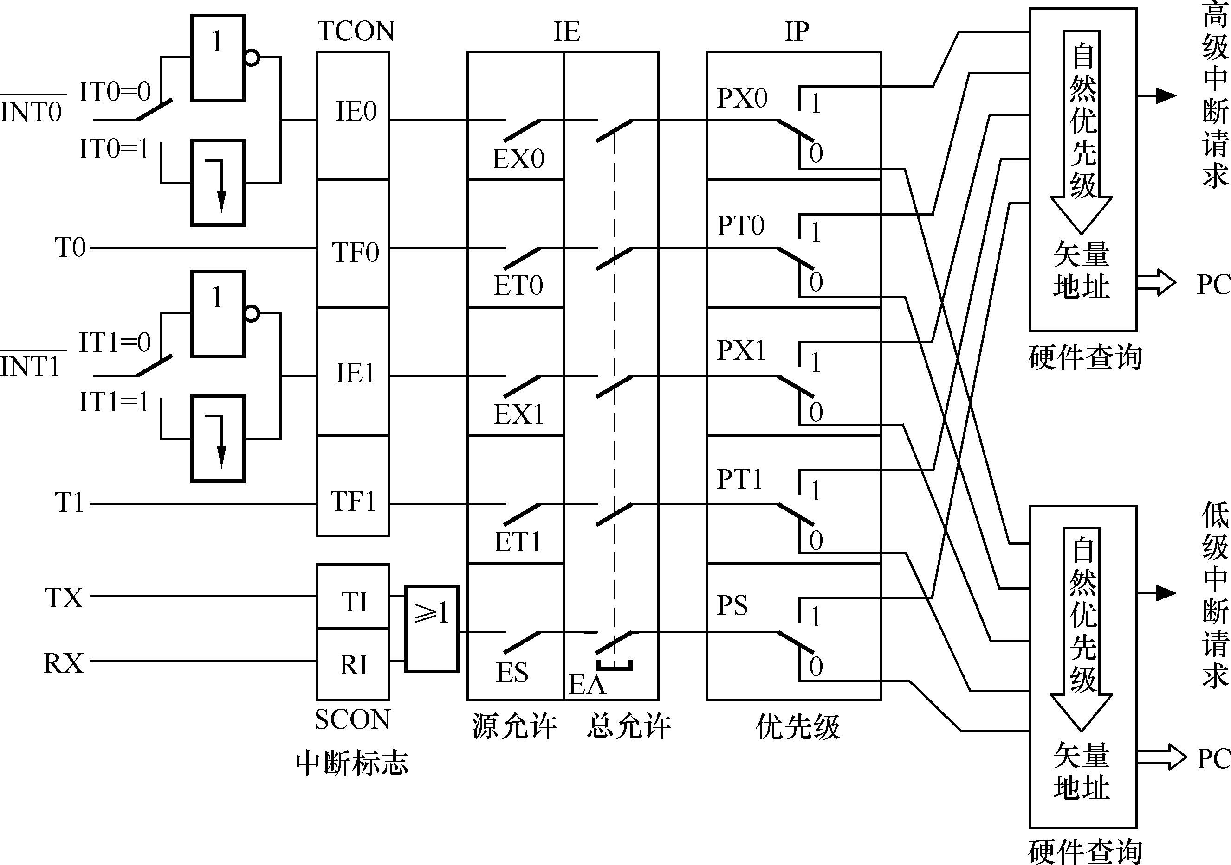
图5-2 AT89S51的中断系统结构示意图

Slide 8
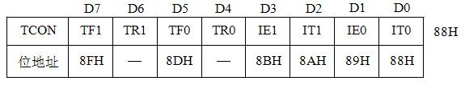
5.2.2 中断请求标志寄存器
5个请求源中断请求标志分别由TCON和SCON的相应位锁存。
1. TCON寄存器
为定时器/计数器的控制寄存器，字节地址88H，可位寻址。TCON的格式如图5-3所示。
图5-3 特殊功能寄存器TCON的格式

Slide 9
TCON各位功能如下：
（1）TF1—定时器/计数器T1的溢出中断请求标志位。
当T1计数产生溢出时，由硬件使TF1置“1”，向CPU申请中断。CPU响应TF1中断时，TF1标志由硬件自动清“0”，也可由软件清“0”。
（2）TF0—定时器/计数器T0的溢出中断请求标志位，功能与TF1类似。
（3）IE1—外部中断请求1的中断请求标志位。
（4）IE0—外部中断请求0请求标志位，功能与IE1类似。
（5）IT1—选择外部中断请求1为跳沿触发还是电平触发。

Slide 10
IT1=0，电平触发方式，引脚INT1* 低电平有效，并把IE1置“1”。转向中断服务程序时，由硬件自动清“0” IE1。
IT1=1，跳沿触发方式，加到引脚INT1*负跳变有效，并把IE1置“1”。转向中断服务程序时，由硬件自动清“0” IE1。
（6）IT0—选择外部中断请求0为跳沿触发方式还是电平触发方式，其意义与IT1类似。
复位后，TCON被清“0”，5个中断源的请求标志均为0。
TR1（D6位）、TR0（D4位）这2位与中断系统无关，将在定时器/计数器中介绍。

Slide 11
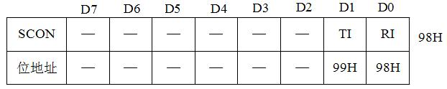
2. SCON寄存器
串行口控制寄存器，字节地址为98H，可位寻址。
低二位锁存串行口的发送中断和接收中断的中断请求标志TI和RI，格式如图5-4。
图5-4 SCON中的中断请求标志位
各位功能：
（1）TI—串行口的发送中断请求标志位。每发送完一帧串行数据后，TI自动置“1”。TI必须由软件清“0”。

Slide 12
（2）RI—串行口接收中断请求标志位。串行口接收完一个串行数据帧，硬件自动使RI中断请求标志置“1”。必须在中断服务程序中用指令对RI清“0”。
5.3 中断允许控制与中断优先级的控制
中断允许控制由IE控制。
中断优先级控制由IP控制。
5.3.1 中断允许寄存器IE
中断允许寄存器IE控制对各中断源的开放或屏蔽。
IE字节地址为A8H，可位寻址，格式如图5-5。

Slide 13
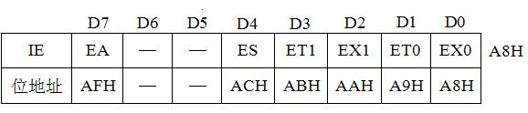
图5-5 中断允许寄存器IE的格式
IE对中断的开放和关闭两级控制。
总中断开关控制位EA（IE.7位），
0：所有中断请求被屏蔽；
1：总中断允许，但5个中断源的中断请求是否允许，还要由IE中的低5位决定（图5-5）。

Slide 14
IE各位功能如下：
（1）EA—中断允许总开关控制位。
0：所有的中断请求被屏蔽。
1：所有的中断请求被开放。
（2）ES——串行口中断允许位。
0：禁止串行口中断。
1：允许串行口中断。
（3）ET1——定时器/计数器T1的溢出中断允许位。
0：禁止T1溢出中断。
1：允许T1溢出中断。
（4）EX1——外部中断1中断允许位。

Slide 15
0：禁止外部中断1中断。
1：允许外部中断1中断。
（5）ET0——定时器/计数器T0的溢出中断允许位。
0：禁止T0溢出中断。
1：允许T0溢出中断。
（6）EX0——外部中断0中断允许位。
0：禁止外部中断0中断。
1：允许外部中断0中断。

Slide 16
单片机复位后，IE被清“0”，所有中断请求被禁止。IE各位可用指令置“1”或清“0”。
若使某一个中断源被允许中断，除了IE相应位被置“1”外，还必须使EA位置“1”。
改变IE，可用位操作指令来实现（即SETB bit；CLR bit），也可用字节操作指令实现。

Slide 17
【例5-1】 若允许片内2个定时器/计数器中断，并禁止其他中断源的中断请求，请编写设置IE的相应程序段。
（1）用位操作指令
CLR ES ；禁止串行口中断
CLR EX0 ；禁止外部中断0中断
CLR EX1 ；禁止外部中断1中断
SETB ET0 ；允许定时器/计数器T0中断
SETB ET1 ；允许定时器/计数器T1中断
SETB EA ；总中断开关位开放
（2）用字节操作指令
MOV IE，#8AH
上述两段程序对IE的设置是相同的。

Slide 18
5.3.2 中断优先级寄存器IP
中断请求源有两个中断优先级，由软件分别设置为高优先级中断或低优先级中断。
可实现：两级中断嵌套
两级中断嵌套的过程如图5-6所示。

Slide 19
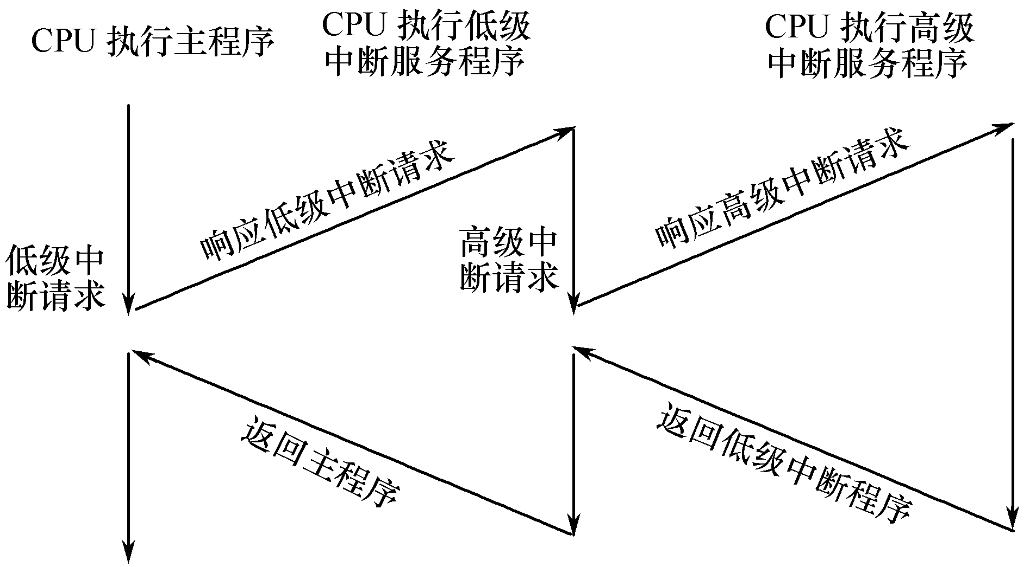
图5-6 两级中断嵌套的过程

Slide 20
各中断源的中断优先级关系，可归纳为两条基本规则：
（1）低优先级可被高优先级中断，高优先级不能低优先级中断。
（2）同级不能中断同级。
中断优先级寄存器IP，其字节地址为B8H，可位寻址。只要用程序改变其内容，可进行各中断源中断优先级设置，IP寄存器格式见图5-7。

Slide 21
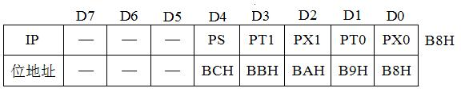
图5-7 IP寄存器的格式
中断优先级寄存器IP各位的含义如下：
（1）PS—串行口中断优先级控制位
1：高优先级
0：低优先级
（2）PT1—定时器T1中断优先级控制位
1：高优先级
0：低优先级

Slide 22
（3）PX1—外部中断1中断优先级控制位
1：高优先级
0：低优先级
（4）PT0—定时器T0中断优先级控制位
1：高优先级
0：低优先级
（5）PX0—外部中断0中断优先级控制位
1：高优先级
0：低优先级
用位操作指令或字节操作指令来改变中断优先级。
AT89S51复位后，IP内容为0，各个中断源均为低优先级中断。

Slide 23
中断系统有2个不可寻址的优先级激活触发器。
一个指示某高优先级的中断正在执行；另一个触发器指示某低优先级的中断正在执行，所有同级的中断都被阻止，但不阻断高优先级的中断请求。
在同时收到几个同优先级的中断请求时，哪一个中断请求能优先得到响应，取决于内部的查询顺序。这相当于同时存在一个辅助优先级结构，查询顺序如表5-1。

Slide 24
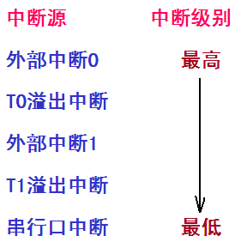
表5-1 同级中断的查询次序
由此可见，各中断源在相同优先级条件下，外部中断0优先权最高，串行口优先权最低。

Slide 25
【例5-2】 IP寄存器初始化，两个外中断请求为高优先级，其他中断请求为低优先级。
（1）用位操作指令
SETB PX0 ；外中断0设置为高优先级
SETB PX1 ；外中断1设置为高优先级
CLR PS ；串行口设置为低优先级
CLR PT0 ；定时器/计数器T0为低优先级
CLR PT1 ；定时器/计数器T1为低优先级
（2）用字节操作指令
MOV IP，#05H

Slide 26
5.4 响应中断请求的条件
中断请求被响应，须满足以下必要条件：
（1）总中断允许，即IE寄存器中的EA=1。
（2）该中断源发出中断请求，即对应中断请求标志为“1”。
（3）该中断源中断允许位=1，即该中断被允许。
（4）无同级或更高级中断正在被服务。
当CPU查询到有效中断请求时，在满足上述条件时，紧接着就进行中断响应。

Slide 27
中断响应的过程：
首先硬件自动生成一条长调用指令“LCALL addr16”。就是程序存储区中相应的中断入口地址。
例如，对于外部中断1响应，自动生成的长调用指令为
LCALL 0013H
首先将程序计数器PC的内容压入堆栈以保护断点，再将中断入口地址装入PC，使程序转向相应中断请求的中断入口。
各中断源服务程序的入口地址：

Slide 28
表5-2 中断入口地址表
中断源 入口地址
外部中断0 0003H
定时器/计数器T0 000BH
外部中断1 0013H
定时器/计数器T1 001BH
串行口中断 0023H
两入口间只相隔8字节，难以安放一个完整的中断服务程序。因此，通常总是在中断入口地址处放置一条无条件转移指令，使程序执行转向中断服务程序入口。

Slide 29
遇下列三种情况之一，中断响应被封锁：
（1）CPU正在处理同级或更高优先级的中断。
（2）所查询的机器周期不是当前正在执行指令的最后一个机器周期。只有在指令执行完后，才响应中断，确保当前指令执行的完整性。
（3）正在执行RETI或是访问IE或IP的指令。按中断系统规定，在执行完这些指令后，需再执行完一条指令，才能响应新的中断请求。
如存在上述3种情况之一，CPU将丢弃中断查询结果，不能对中断进行响应。

Slide 30
5.5 外部中断的响应时间
使用外部中断时，需考虑外部中断请求到转向中断入口地址所需的时间。
外中断最短响应时间为3个机器周期。其中中断请求标志位查询占1个机器周期，也恰好是指令最后一个机器周期。该机器周期结束后，中断即被响应，CPU接着执行一条硬件子程序调用指令LCALL到相中断服务程序入口，需2个机器周期。
外部中断响应的最长时间为8个机器周期。在CPU进行中断标志查询时，刚好才开始执行RETI或访问IE或IP的指令，需执行完指令再继续执行一条指令后，才响应中断。

Slide 31
执行RETI或访问IE或IP指令，最长需要2个机器周期。
接着再执行一条指令，最长指令（乘指令MUL和除指令DIV）来算，也只有4个机器周期。再加上硬件子程序调用指令LCALL的执行，需要2个机器周期，所以，外部中断响应的最长时间为8个机器周期。
如已在处理同级或更高级中断，响应时间无法计算。
这样，在一个单一中断的系统里，AT89S51对外部中断请求的响应时间总是在3～8个机器周期之间。

Slide 32
5.6 外部中断的触发方式选择
2种触发方式：电平触发和跳沿触发。
5.6.1 电平触发方式
外中断请求触发器状态随CPU在每个机器周期采样到的外中断输入引脚INTx*电平变化而变化。
在中断返回前，外中断请求输入必须无效（即外部中断请求输入已由低电平变为高电平），否则会再次响应中断。
本方式适于外中断以低电平输入且中断服务程序能清除外部中断请求源（即外中断输入电平又变为高电平）的情况。

Slide 33
5.6.2 跳沿触发方式
外中断申请触发器能锁存外部中断输入线上的负跳变。即使不响应，中断请求标志不丢失。
相继连续两次采样，一个机器周期为高，下一机器周期采样为低，则中断申请触发器置“1”，直到CPU响应此中断时，才清“0”。
输入的负脉冲宽度至少保持12个时钟周期，才能被采样到。适于以负脉冲形式输入的外部中断请求。
5.7 中断请求的撤销
某中断请求被响应后，存在一个中断请求如何撤销问题。

Slide 34
1．定时器/计数器中断请求的撤销
硬件会自动把中断请求标志位（TF0或TF1）清“0”，自动撤销。
2．外部中断请求的撤销
（1）跳沿方式请求的撤销
包括两项：中断标志位清“0”和外中断信号的撤销。
中断标志位清“0”是在中断响应后由硬件自动完成的。
外中断请求信号撤销，由于跳沿信号过后也就消失了，自动撤销。

Slide 35
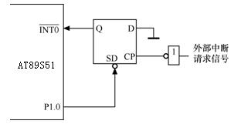
（2）电平方式外部中断请求的撤销
电平方式外中断请求的撤销，其中中断请求标志自动撤销，但请求信号的低电平可能继续存在，为此，除了标志位清“0”之外，还需在中断响应后把中断请求信号输入引脚从低强制变高。如图5-8。
图5-8 电平方式的外部中断请求的撤销电路

Slide 36
由图5-8，用D触发器锁存外来的中断请求低电平，并通过D触发器的输出端Q接到INT0* （或 INT1*）。所以，增加的D触发器不影响中断请求。
中断响应后，利用D触发器的SD端接AT89S51的P1.0端。只要P1.0端输出一个负脉冲就可以使D触发器置“1”，撤销低电平的中断请求信号。
在中断服务程序中增加如下指令产生负脉冲：
ORL P1，#01H ；P1.0为“1”
ANL P1，#0FEH ；P1.0为“0”
ORL P1，#01H ；P1.0为“1”

Slide 37
3．串行口中断请求的撤销
响应串口中断后，CPU无法知道是接收中断还是发送中断，还需测试这2个中断标志位，以判定是接收操作还是发送操作，然后才清除。所以串口中断请求撤销只能使用软件的方法，在中断服务程序中进行，即用如下指令进行清除：
CLR TI ；清TI标志位
CLR RI ；清RI标志位
5.8 中断服务子程序的设计
设计前，先明确以下几个问题。

Slide 38
1．中断服务子程序设计的任务
4条：
（1）设置中断允许控制寄存器IE，允许相应的中断请求源中断。
（2）设置中断优先级寄存器IP，确定所使用的中断源的优先级。
（3）若是外部中断源，还要设置中断请求的触发方式决定采用电平触发方式还是跳沿触发方式。
（4）编写中断服务子程序，处理中断请求。

Slide 39
前3条一般放在主程序的初始化程序段中。
【例5-3】 假设允许外部中断0中断，设定为高级中断，采用跳沿触发方式，其他中断源为低级中断。初始化程序如下：
SETB EA ；EA 位置“1”，总中断开关位开放
SETB EX0 ；EX0位置“1”，允许外部中断0产生中断
SETB PX0 ；PX0位置“1”，外部中断0为高优先级中断
SETB IT0 ；IT0位置“1”，外部中断0为跳沿触发方式

Slide 40
2．采用中断时的主程序结构
程序必须先从主程序起始地址0000H执行。所以，在0000H起始地址的几个字节中，用无条件转移指令，跳向主程序。
另外，各中断入口地址间依次相差8字节，中断服务子程序稍长就超过8字节，影响其他中断源的中断处理。为此，一般在进入中断后，用一条无条件转移指令，把中断服务子程序跳转到远离其他中断入口的入口地址处。

Slide 41
常用的主程序结构如下：
ORG 0000H
LJMP MAIN
ORG X₁X₂X₃X₄H；X₁X₂X₃X₄H为某中断源的中断入口
LJMP INT ；INT为某中断源的中断入口标号
……
ORG Y₁Y₂Y₃Y₄H ；Y₁Y₂Y₃Y₄H为主程序入口
MAIN： 主程序
INT： 中断服务子程序
注意：如果有多个中断源，就有多个“ORG X₁X₂X₃X₄H”的入口地址，多个“中断入口地址”必须依次由小到大排列。主程序MAIN的起始地址Y₁Y₂Y₃Y₄H，根据具体情况来安排。

Slide 42
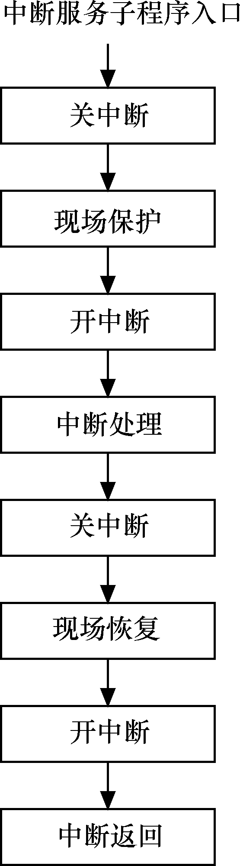
3．中断服务子程序的流程
中断服务子程序的基本
流程见图5-9。 下面
对有关中断服务子程序
执行过程中的一些问题
说明。
图5-9 中断服务子程序的基本流程

Slide 43
（1）现场保护和现场恢复
现场：是指单片机中某些寄存器和存储器单元中的数据或状态。为使中断服务子程序的执行不破坏这些数据或状态，因此要送入堆栈保存起来，这就是现场保护。
现场保护一定要位于中断处理程序的前面。中断处理结束后，在返回主程序前，则需要把保存的现场内容从堆栈中弹出恢复原有内容，这就是现场恢复。
现场恢复一定要位于中断处理的后面。
AT89S51的堆栈操作指令：“PUSH direct”和“POP direct”，是供现场保护和现场恢复使用的。要保护哪些内容，应根据具体情况来定。

Slide 44
（2）关中断和开中断
现场保护前和现场恢复前关中断，是为防止此时有高一级的中断进入，避免现场被破坏。
在现场保护和现场恢复之后的开中断是为下一次中断做准备，也为了允许有更高级的中断进入。这样，中断处理可以被打断，但原来的现场保护和现场恢复不允许更改，除了现场保护和现场恢复的片刻外，仍然保持着中断嵌套的功能。
但有时候，一个重要的中断，必须执行完毕，不允许被其他的中断嵌套。可在现场保护前先关闭总中断开关位，待中断处理完毕后再开总中断开关位。这样，需把图5-9中的“中断处理”步骤前后的“开中断”和“关中断” 去掉。

Slide 45
（3）中断处理
根据任务要求，来编写中断处理部分的程序。
（4）中断返回
中断服务子程序最后一条指令必须是返回指令RETI。执行该指令，把响应中断时所置“1”的不可寻址的优先级状态触发器清“0”，然后从堆栈中弹出栈顶上的两个字节的断点地址送到程序计数器PC，弹出的第一个字节送入PCH，弹出的第二个字节送入PCL，从断点处重新执行主程序。

Slide 46
【例5-4】 根据图5-9流程，编写中断服务程序。设现场保护只将PSW寄存器和累加器A的内容压入堆栈中保护。一个典型的中断服务子程序如下：
INT： CLR EA ；CPU关中断
PUSH PSW ；现场保护
PUSH Acc
SETB EA ；总中断允许
中断处理段
CLR EA ；关中断
POP Acc ；现场恢复
POP PSW
SETB EA ；总中断允许
RETI ；中断返回，恢复断点

Slide 47
程序几点说明：
（1）现场保护假设仅仅涉及PSW和A的内容，如有其他需保护内容，只需在相应位置再加几条PUSH和POP指令。
（2） “中断处理程序段”，根据中断任务的具体要求，编写中断处理程序。
（3）如不允许被其他的中断所中断，可将“中断处理程序段”前后的“SETB EA”和“CLR EA”两条指令去掉。
（4）最后一条指令必须是返回指令RETI，不可少，CPU该指令后，返回断点处，重新执行被中断的主程序。

Slide 48
5.9 多外部中断源系统设计
两个外部中断请求源往往不够用，需扩充，如图5-10。系统有5个外部中断请求源IR0～IR4，高电平请求有效。
最高级的IR0直接接到外部中断请求输入端INT0* ，其余4个请求源IR1～IR4通过各自OC门（集电极开路门）连到另一个外中断源输入端 INT1* ，同时还连到P1口的P1.0～P1.3脚，供AT89S51查询。
除了IR0优先权级别最高外，其余4个外部中断源的中断优先权取决于查询顺序，中断优先权的高与低，取决查询顺序。

Slide 49
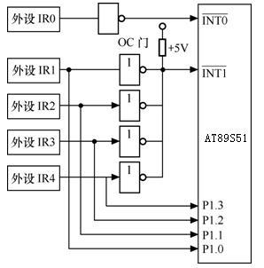
图5-10 中断和查询相结合的多外中断源系统

Slide 50
假设图5-10的4个外设中有一外设提出高电平有效的中断请求信号，则通过4个OC门的输出公共端，即 INT1*脚电平会变低。究竟是哪个外设提出的请求，要通过程序查询P1.0～P1.3引脚上的逻辑电平来确定。
本例假设某一时刻只有一个外设提出中断请求，并设IR1～IR4这4个中断请求源的高电平可由相应的中断服务子程序清“0”，中断服务子程序如下：
ORG 0013H ； INT1*的中断入口
LJMP INT1
……
ORG 0100H

Slide 51
INT1: PUSH PSW ；保护现场
PUSH Acc
JB P1.0，IR1 ；如P1.0为高，则IR1有请求，跳IR1
JB P1.1，IR2 ；如P1.1为高，则IR2有请求，跳IR2
JB P1.2，IR3 ；如P1.2为高，则IR3有请求，跳IR3
JB P1.3，IR4 ；如P1.3为高，则IR4有请求，跳IR4
INTIR: POP Acc ；恢复现场
POP PSW
RETI ；中断返回

Slide 52
IR1的中断处理子程序
IR1:
AJMP INTIR ；IR1处理完，跳INTIR处执行
IR2:
AJMP INTIR ；IR2处理完，跳INTIR处执行
IR3:
AJMP INTIR ；IR3处理完，跳INTIR处执行
IR4:
AJMP INTIR ；IR4处理完，跳INTIR处执行
查询法扩展外部中断源比较简单，但是扩展的外部中断源个数较多时，查询时间稍长。
IR2的中断处理子程序
IR3的中断处理子程序
IR4的中断处理子程序

